Slide 1

昌乐2035
新蓝图
昌乐县国土空间总体规划
（2021-2035年）
获山东省人民政府批复！
一图读懂

Slide 2
前 言
为深入贯彻党中央国务院关于建立国土空间规划体系并监督实施的重大部署，统筹全县国土空间开发保护建设活动，合理配置资源要素，推动高质量发展、高品质生活、高效能治理，依据《全国国土空间规划纲要（2021—2035年）》《山东省国土空间规划（2021—2035年）》《潍坊市国土空间总体规划（2021—2035年）》等，制定《昌乐县国土空间总体规划（2021—2035年）》（以下简称“本规划“）。
本规划是昌乐县落实国家、山东省和潍坊市国土空间规划要求的主平台，是全县国土空间发展的指南和可持续发展的空间蓝图，是编制乡镇级国土空间规划、详细规划、相关专项规划和实施国土空间用途管制的基本依据。全县内进行国土空间保护、开发、利用、修复和各类建设活动应符合本规划。

Slide 3
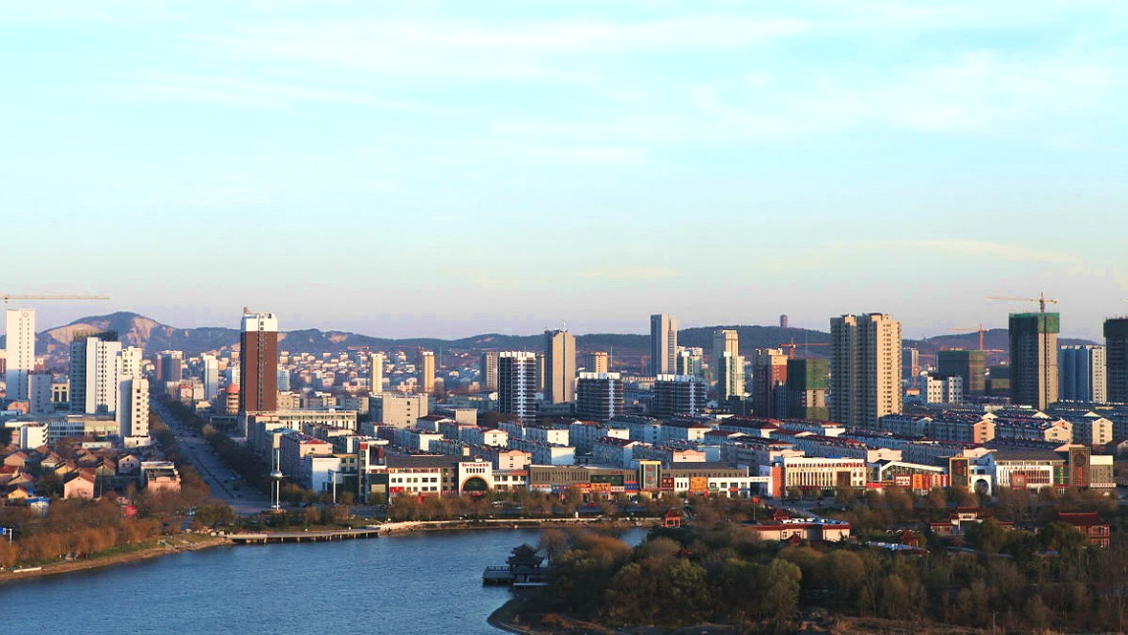
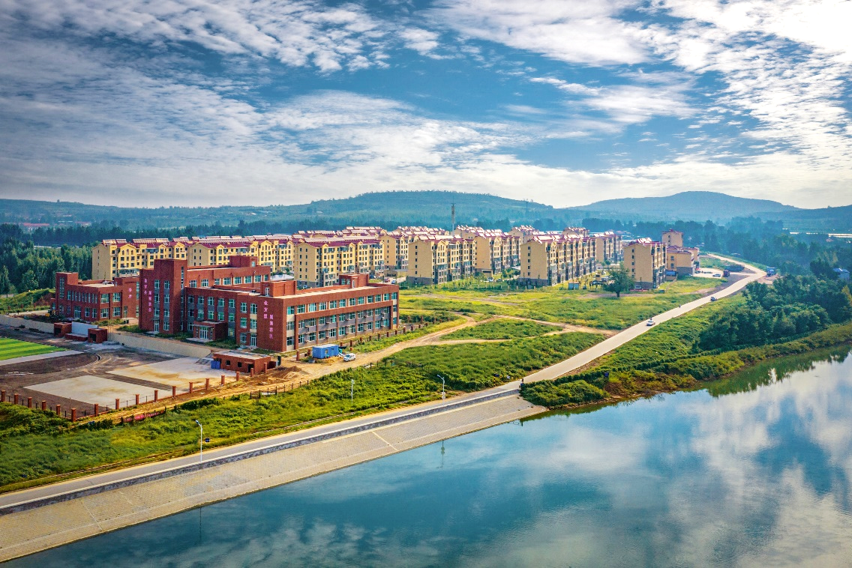
01 战略引领
城市性质
山东半岛先进制造业基地
现代教育名城
目标愿景
2035
全面建成开放创新、美丽宜居、公平共享潍坊西部新城
年
深度融入胶东经济圈建设，区域性高端制造业基地、现代农业基地、文化旅游基地、医养健康基地、区域开放发展基地基本建成。各项指标在现代化进程中达到全市前列，全面建成开放创新、美丽宜居、公平共享的潍坊市西部新城。
2050
现代化高品质潍坊市西部中心城市
年
高水平建成全省前列的品牌强县、高品质潍坊市西部中心城市。

Slide 4
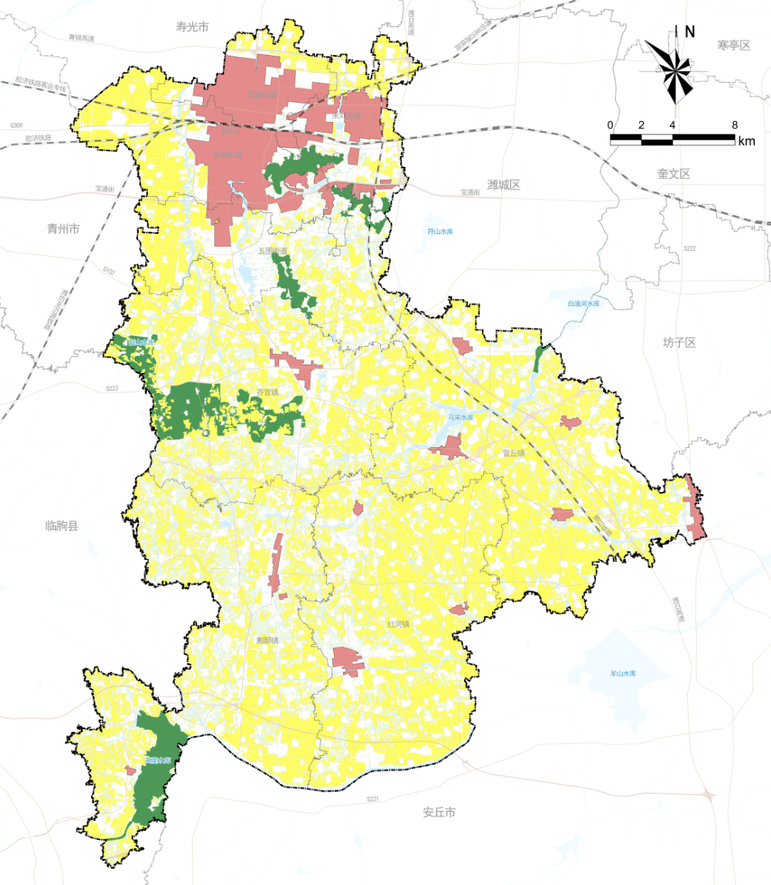
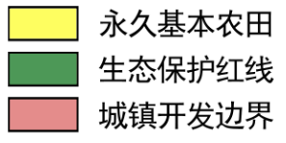
02 开发保护格局
三区三线
优先划定耕地和永久基本农田保护红线
科学划定生态保护红线
合理划定城镇开发边界
图例

Slide 5


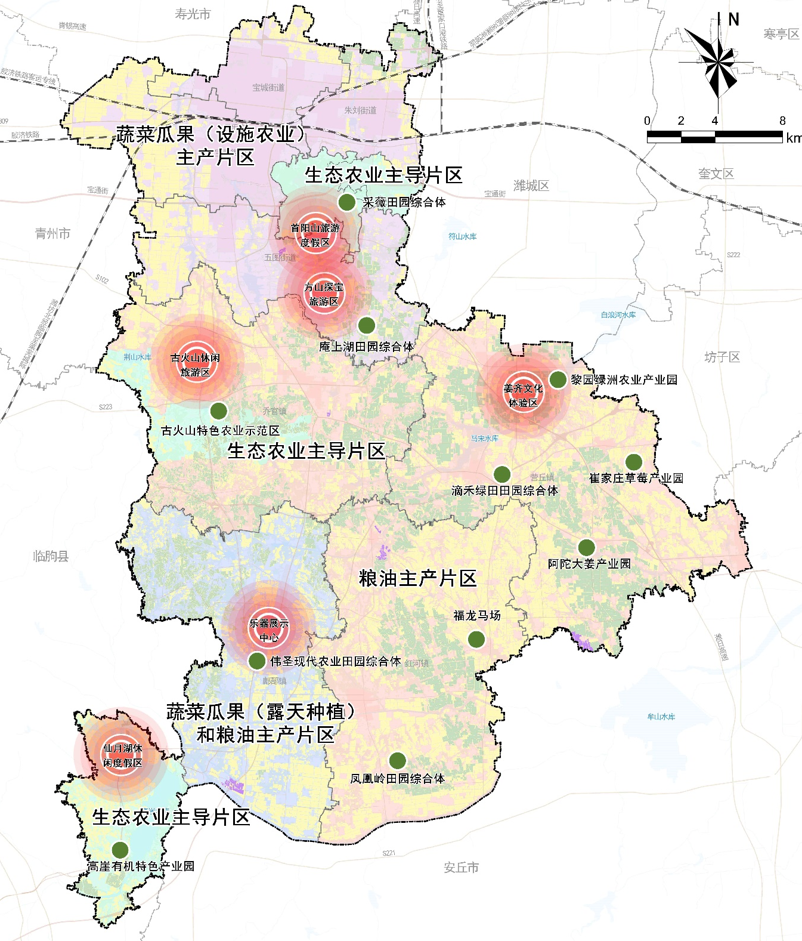
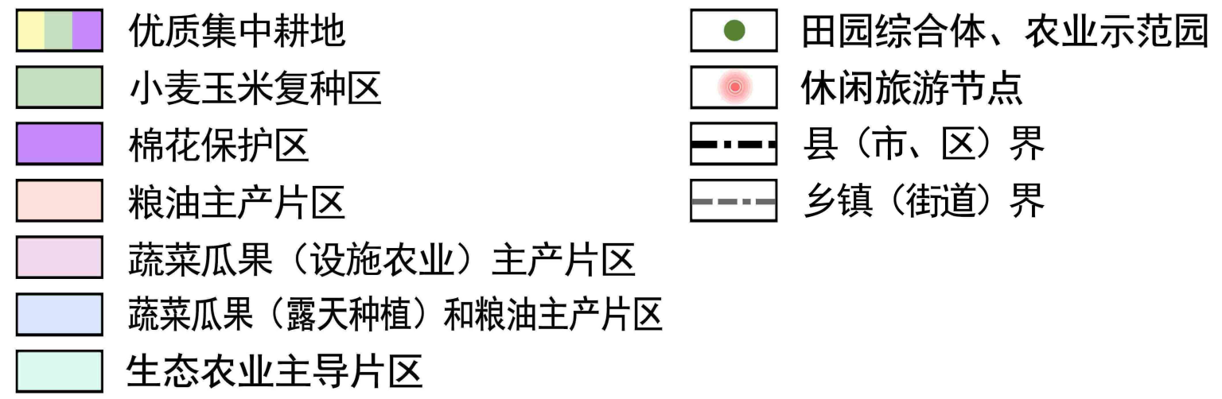
保障安全稳产、优质高效农业空间
构建“四片多点”的农业发展格局
四片:蔬菜瓜果（设施农业）主产片区，蔬菜瓜果（露天种植）和粮油主产片区，粮油主产片区，生态农业主导片区。
多点：是指庵上湖田园综合体、凤凰岭田园综合体、古火山特色农业示范区等多个田园综合体、农业示范园。

Slide 6

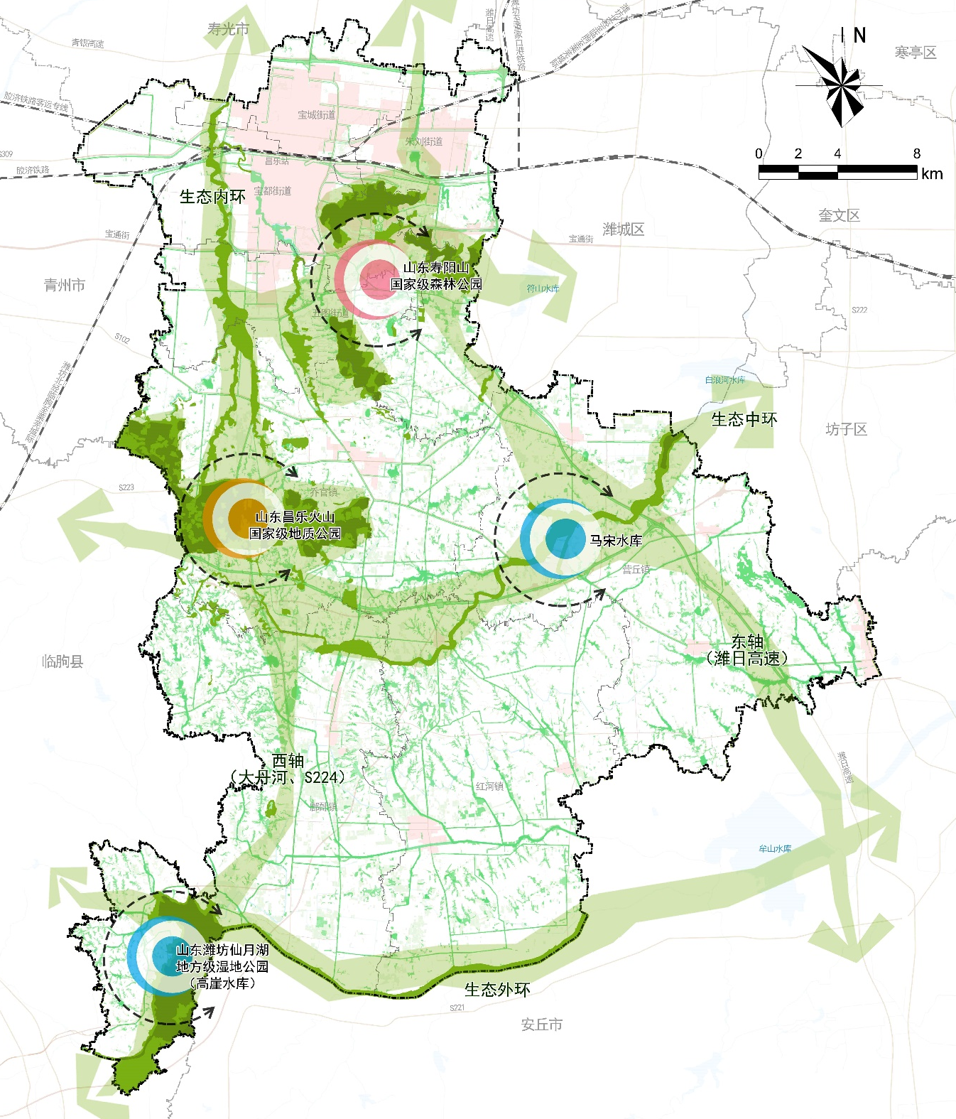
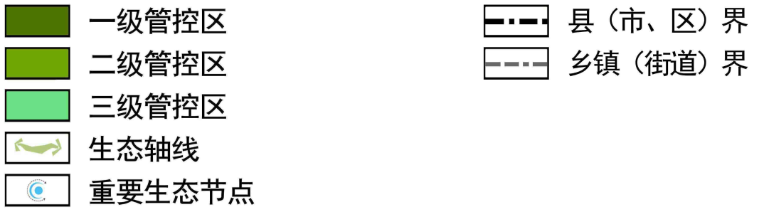
凸显临山环水、蓝绿交织的生态空间
构建“两轴三环四点”生态安全格局
两轴：是指依托大丹河、S224的生态西轴和依托潍日高速的生态
东轴。
三环：是指大小丹河、首阳山及桂河生态内环，白浪河生态中环和汶河生态外环。
四点：是指山东寿阳山国家级森林公园、山东昌乐火山国家级地质公园、山东潍坊仙月湖地方级湿地公园和马宋水库。

Slide 7
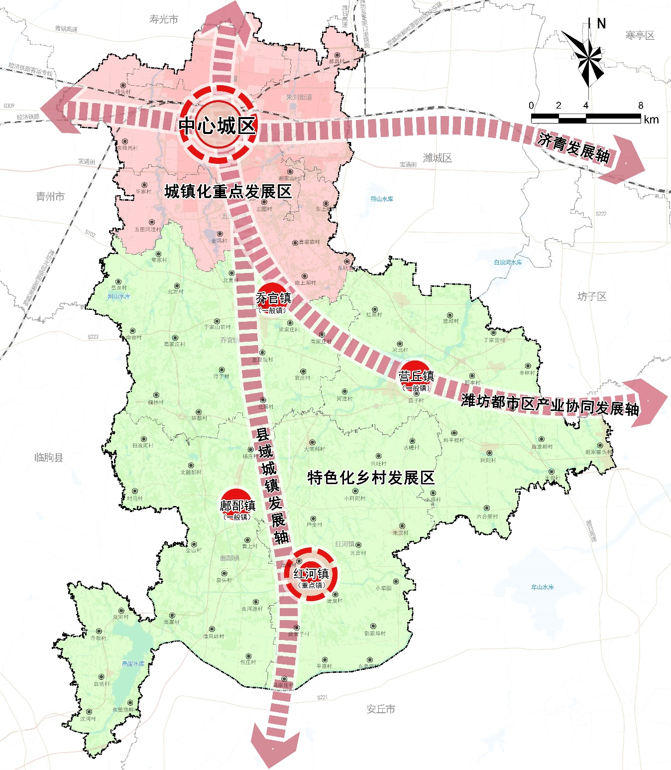
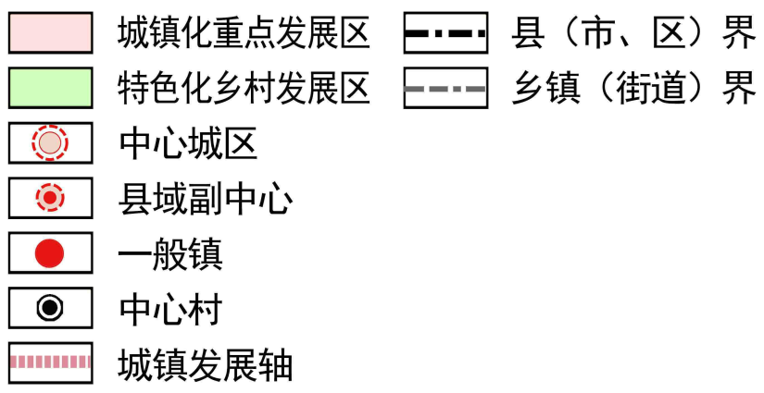
建设城镇联动、轴线集聚的城镇空间
构建“一主一副两区三轴三点”的县域城镇发展格局
一主：是指由宝城街道、宝都街道、五图街道和朱刘街道组成的中心城区。
一副：是指县域副中心红河镇。
两区：是指县域北部城镇化重点发展区和县域南部特色化乡村发展区。
三轴：是指济青发展轴、潍坊都市区产业协同发展轴和县域城镇发展轴。
三点：是指乔官镇、营丘镇、鄌郚镇等3个承担城乡公共服务和农业服务功能的一般镇。

Slide 8
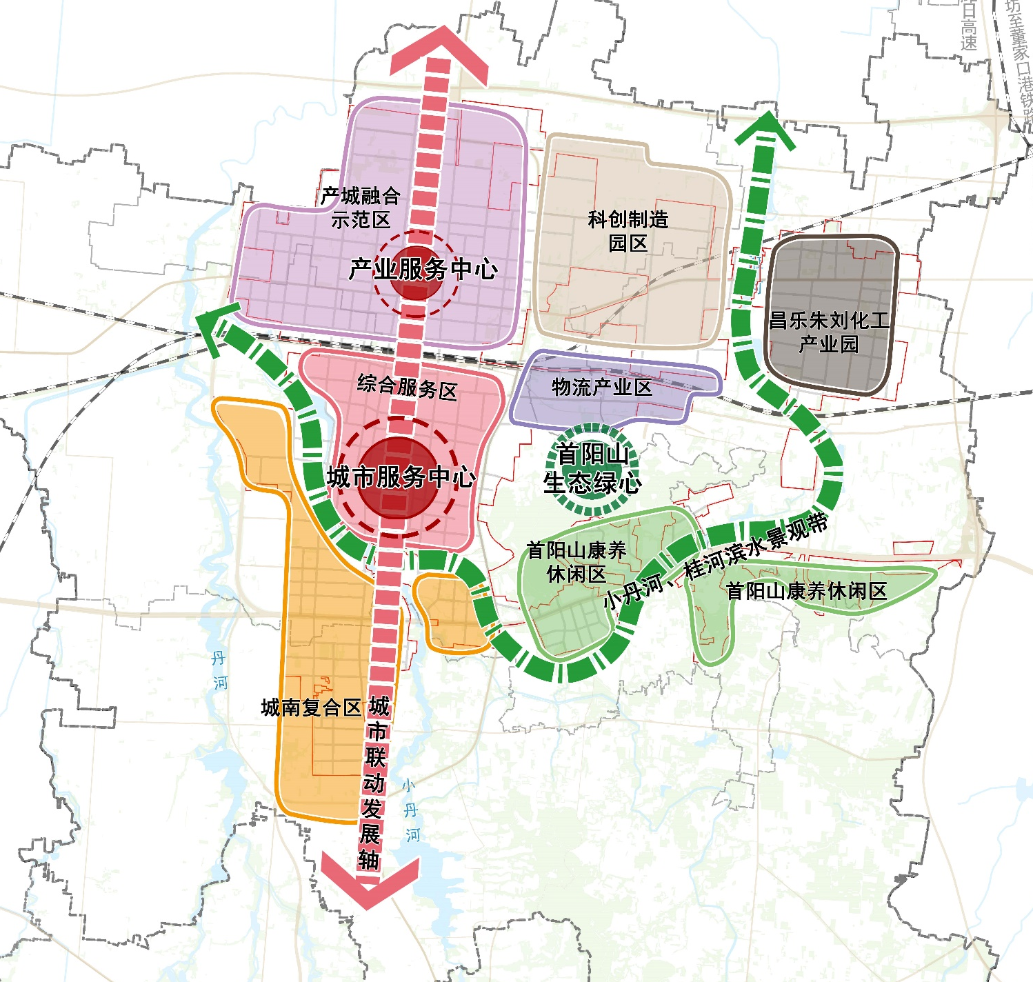
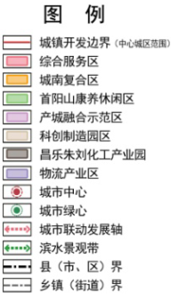
打造产城融合、生态宜居的中心城区
构建中心城区形成“一轴一带、三心七区”的空间结构
一轴：即新昌路、方山路之间城市联动发展轴。
一带：即小丹河、桂河滨水景观带。
三心：即产业服务中心、城市服务中心和首阳山生态绿心。
七区：即产城融合示范区、科创制造园区、昌乐朱刘化工产业园、物流产业区、综合服务区、城南复合区和首阳山康养休闲区。

Slide 9
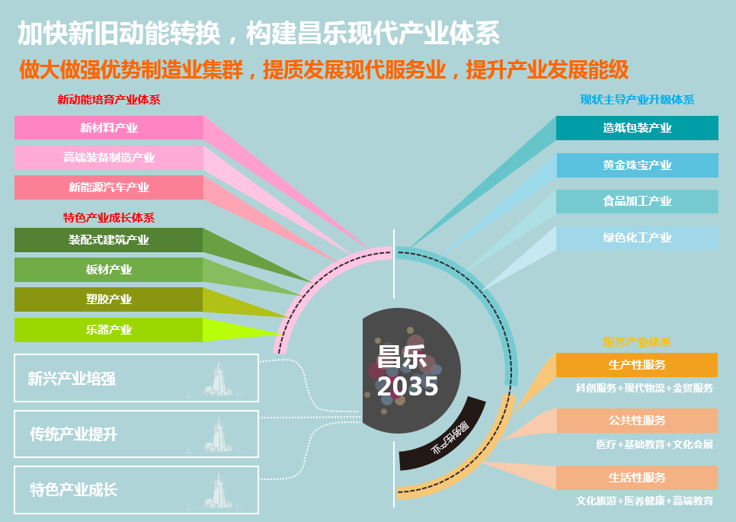
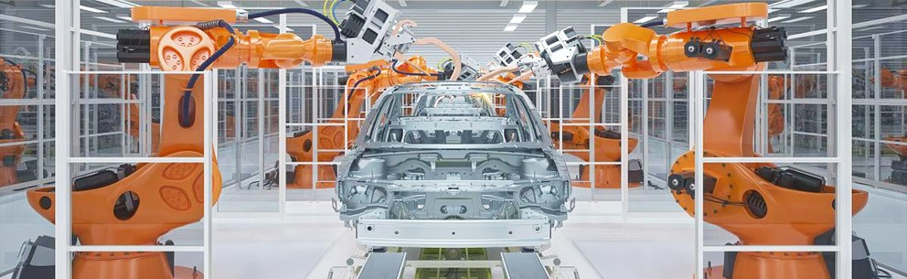
03 创新协同
做大做强优势制造业集群
构建“三级产业区+十大产业园”的产业发展格局

Slide 10
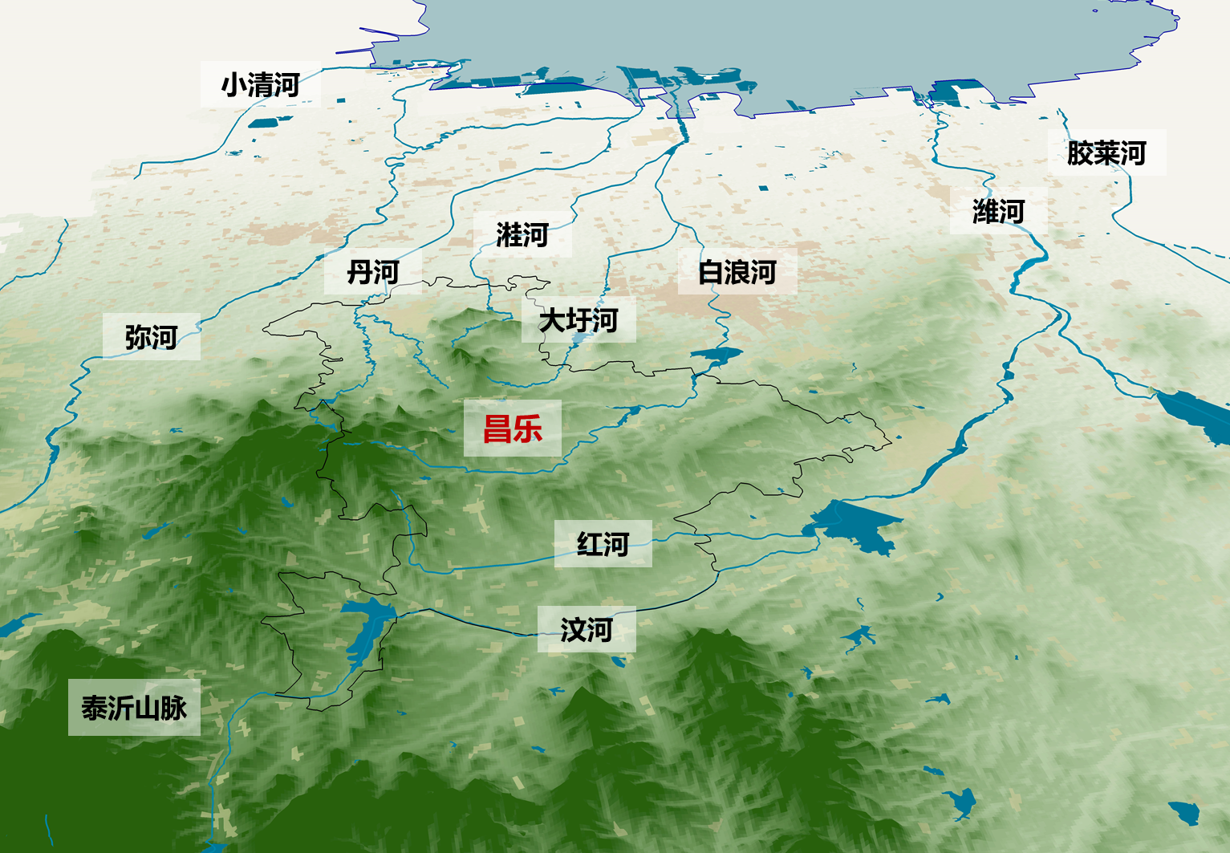
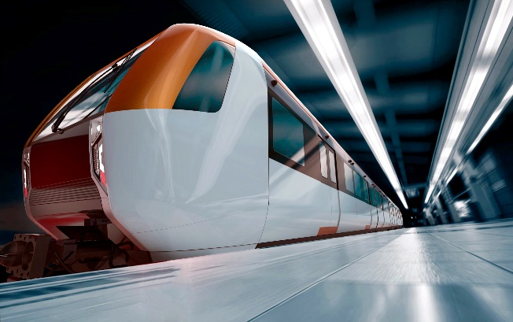
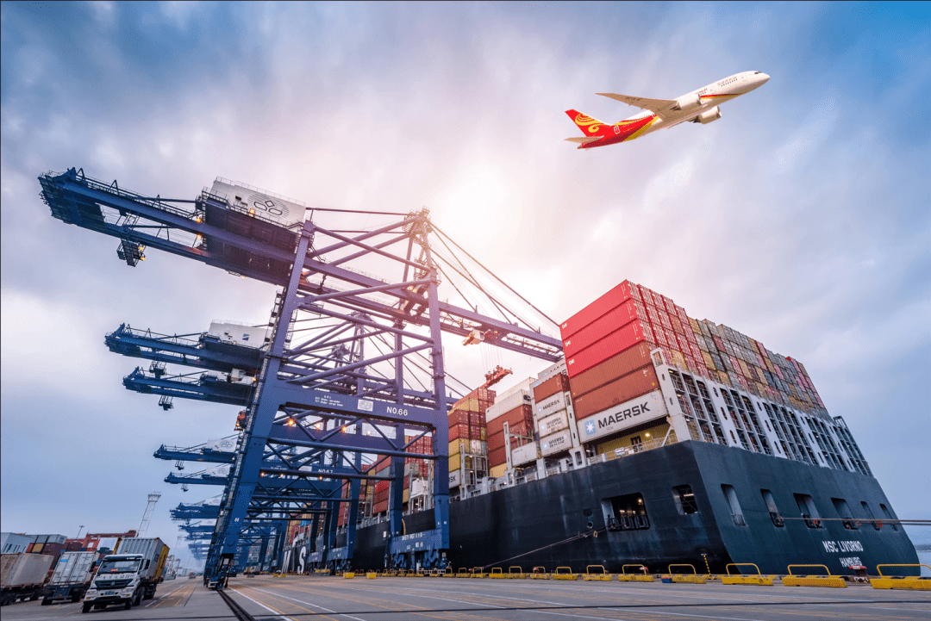
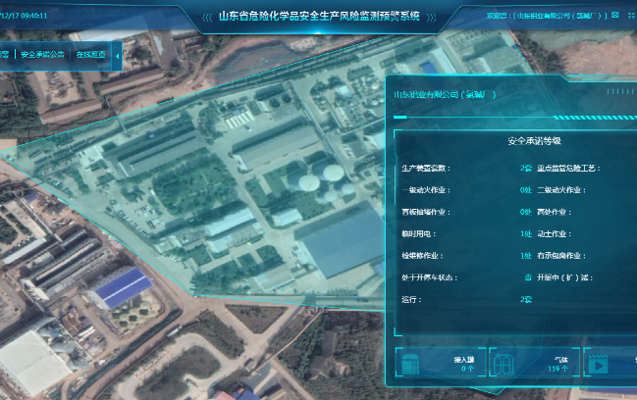
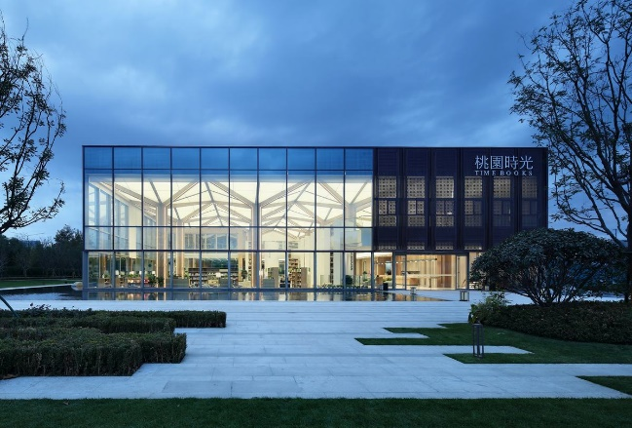
区域协同
潍昌生态一体化发展
共同打造潍坊半小时生态圈
区域交通协同
复合交通方式向都市通勤转变
区域产业协同
承接产业梯次转移延伸产业链
区域安全协同
健全城市安全制度体系
区域设施协同
公服市政设施共建共享

Slide 11
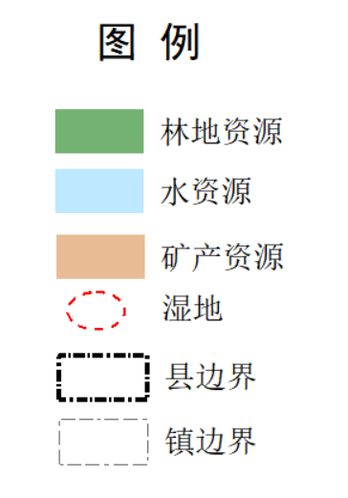
04 资源保护利用
统筹“山水林田湖草”保护和系统治理
水资源
加强引水调水，构建多水源供水安全格局，加强再生水雨水资源化利用，提高非常规水资源利用率。
湿地
加强湿地保护管理，对纳入生态保护红线的湿地，实行最严格的管控措施。
森林资源
突出森林分类经营主线，优化林地资源配置，提高林地使用效益。
矿产资源
加大资源保护力度，建设节约型矿业，实现资源利用方式的根本性转变，提高资源利用效率和集约化程度。

Slide 12
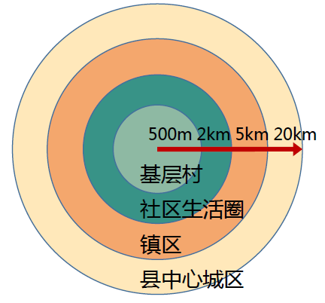




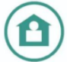
05 公共服务设施
公共服务等级体系
县级：“一主一副”，适应人口需求的服务空间配给
镇街级：设施集约，形成八个镇街级公共服务中心
社区级：城乡统筹，实现基本公共服务均等化配置
公共服务配置标准
学有优教：构建城乡一体、优质开放的教育设施体系
转换职业教育、特殊教育优势；按照“高中进城、初中进镇、小学划片分区”的总体思路，优化中小学布局；大力发展学前教育。
病有良医：构建服务均等、覆盖城乡的医疗服务体系
原则上在每5万-10万居民规划设置1所社区卫生服务中心； 社区卫生服务站满足5分钟社区生活圈服务需求。
文有乐享：构建多层次、高水平的公共文化服务体系
鼓励社区根据自身功能定位、资源禀赋等，有针对性地配建社区级博物馆、美术馆、演出场馆等文化设施。提高基本公共文化服务标准化、均等化、社会化和数字化水平。
体有健康： 构建完善、多元的全民健身公共服务体系
补充县级体育设施，鼓励各类公园绿地及开敬空间提供体育健身服务功能，完善基础体育设施，每个15分钟社区生活圈设置至少1处全民健身活动中心，结合绿地建设至少设置一处社区体育公园。
老有颐养：构建医养结合、便捷可及的养老服务体系
保障社区生活圈内社区居家养老服务设施的全覆盖，加强居家养老、社区养老和机构养老功能的融合，加快养老服务综合体、嵌入式微型养老机构和老年人日间照料中心等综合性养老服务设施的建设。

Slide 13

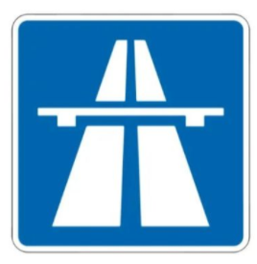
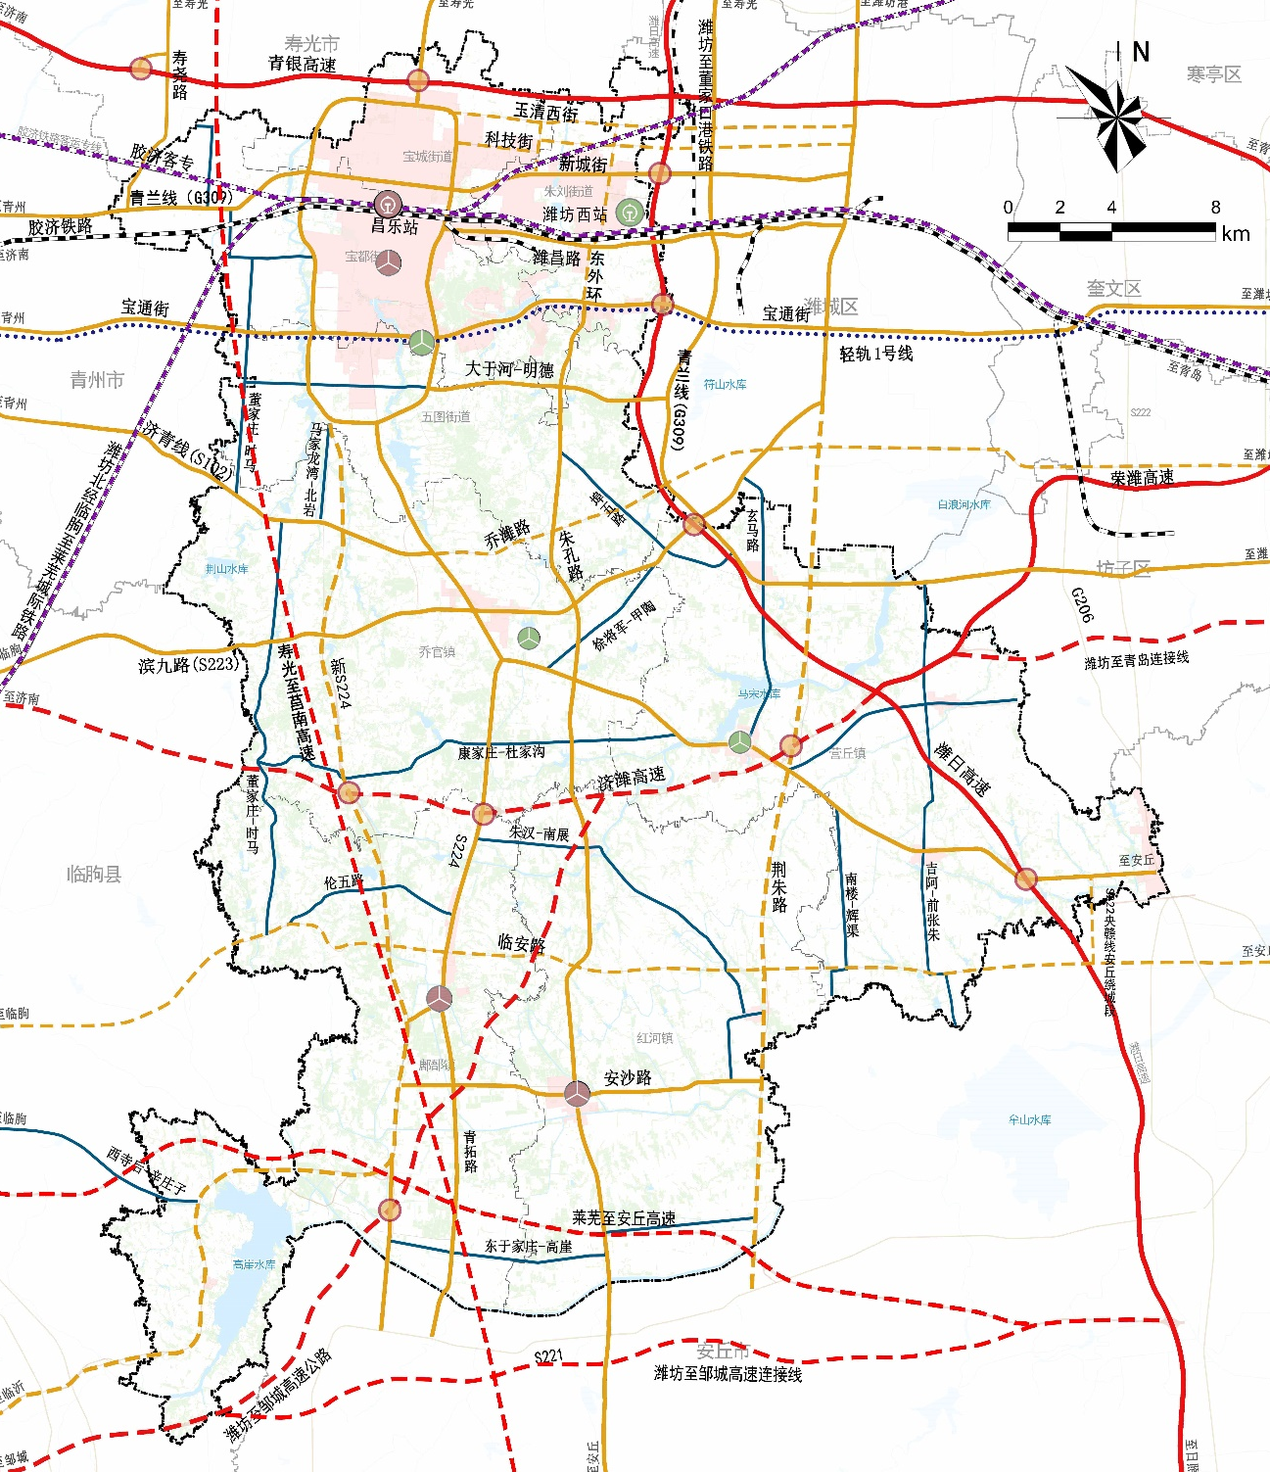
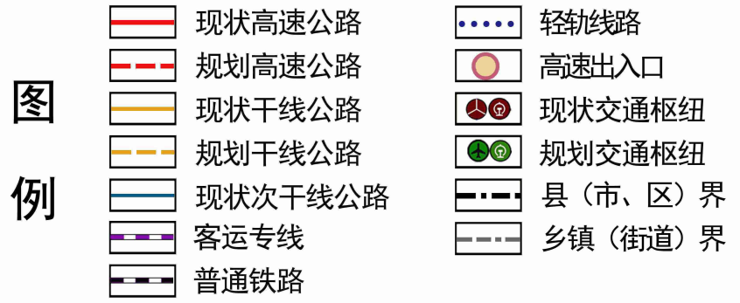
06 韧性安全体系
构建高效便捷的综合交通系统
10
铁路
客运+货运铁路
分钟镇驻地车辆到达干线公路
客运：胶济客运专线
货运铁路：胶济铁路
“1020”出行交通圈
高速+干线公路
20
公路
高速公路：三横三纵
干线公路：十一横四纵
分钟所有镇车辆到达高速公路

Slide 14








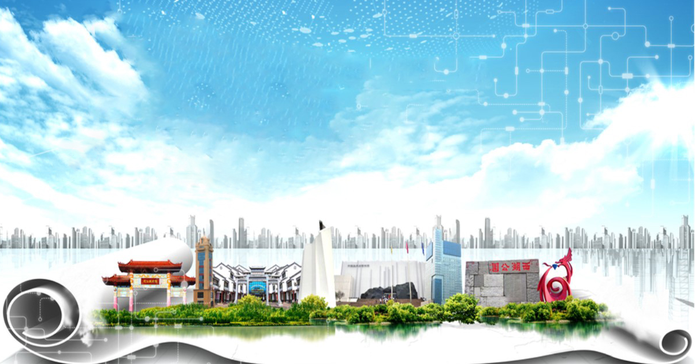
打造绿色安全的基础设施网络
给水 优化用水结构，提高水资源利用效率，全面建设节水型社会。
燃气 推进居民生活“镇镇通”管输天然气，鼓励工业煤油改天然气。
排水 坚持集中和分散相结合、截污和治污相协调；完善雨水排放,强化治理积水点、易涝区。
供热 完善“热电气联调联供”机制，发展分布式清洁能源供热。
供电 完善县域电力设施建设，加快乡镇电网、新一轮农网升级，保障城乡发展需求。
环卫 推行垃圾分类，推进建筑垃圾资源化利用，加强医疗、危险固废物源头控制。
通信 统筹推进新一代移动通信网（包括5G）、互联网和广播电视网建设。
殡葬 按照“控制存量、适度增量生态节地”的原则，合理规划殡葬设施。
健全坚韧稳固的城市安全体系
防洪排涝
“适度超前、防控结合”
人防工程
“平战结合、军民融合”
提高城防体系标准和建设质量
构建统一高效、布局合理的人防工程体系
消防防护
“预防为主、防消结合”
防疫体系
“化整为零、平战结合、分级响应”
打造现代化智慧消防体系建设
做好能快速启用的防疫应急预案
抗震避灾
“整治避让、合理布局”
危化品管控
“安全防控、实时监控”
提高城市生命线工程抗震能力
做好输气输油管道沿线区、危化品相对集中区安全监管

Slide 15
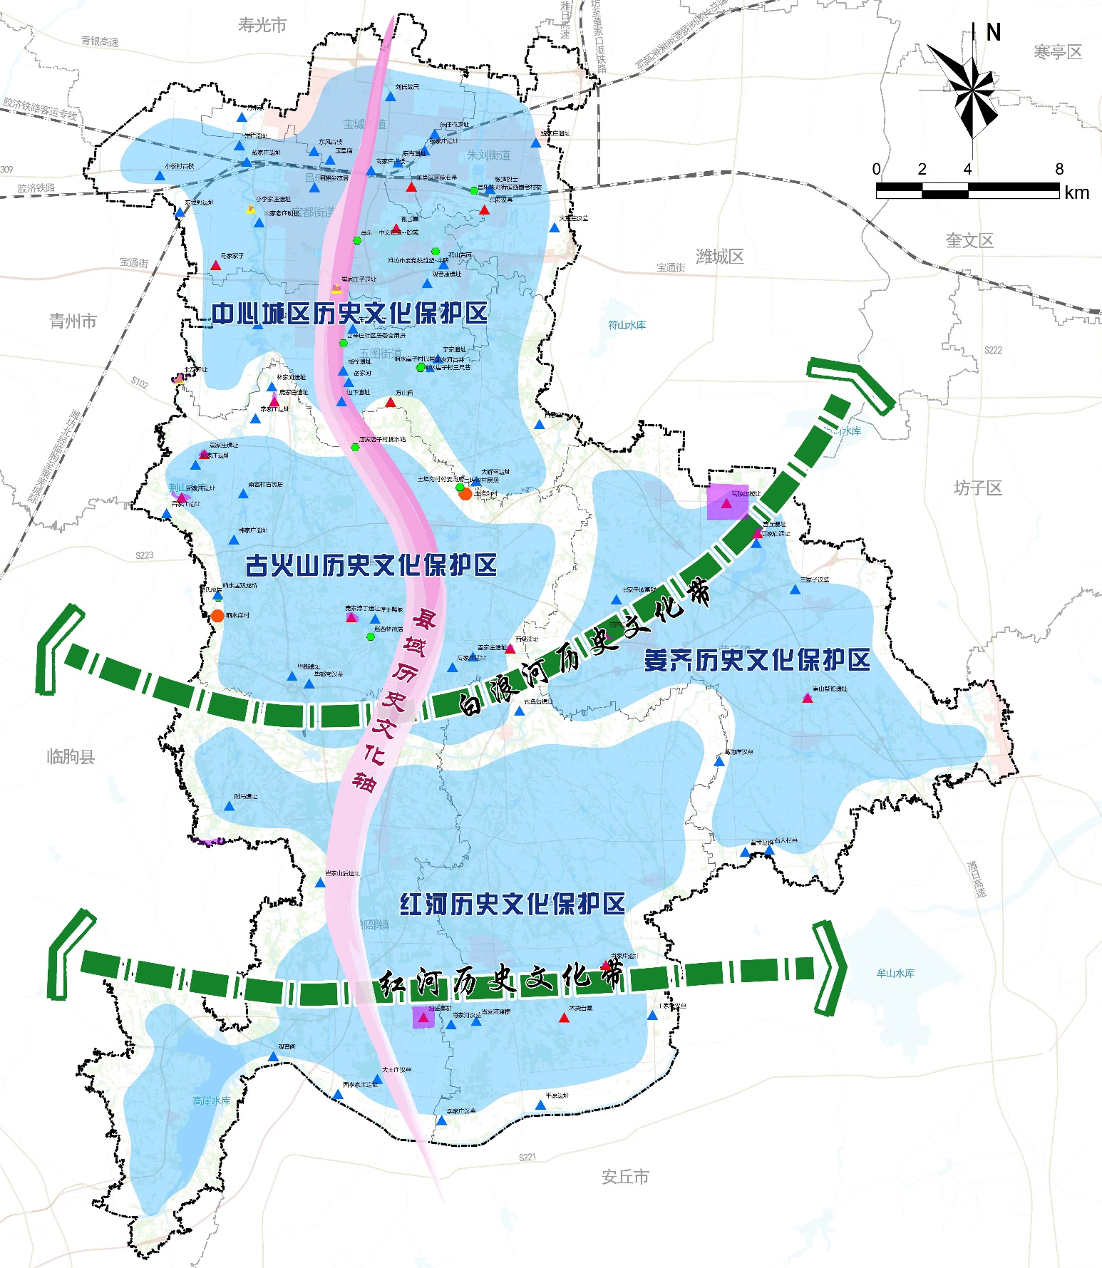
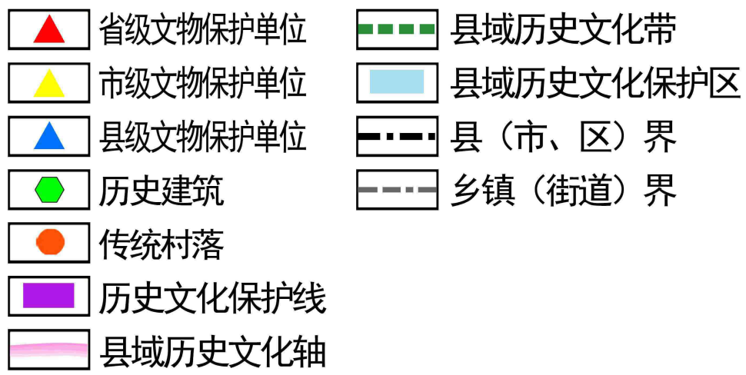
07 历史保护与
风貌塑造
构建“一轴两带四区多点”的历史文化保护空间体系

Slide 16
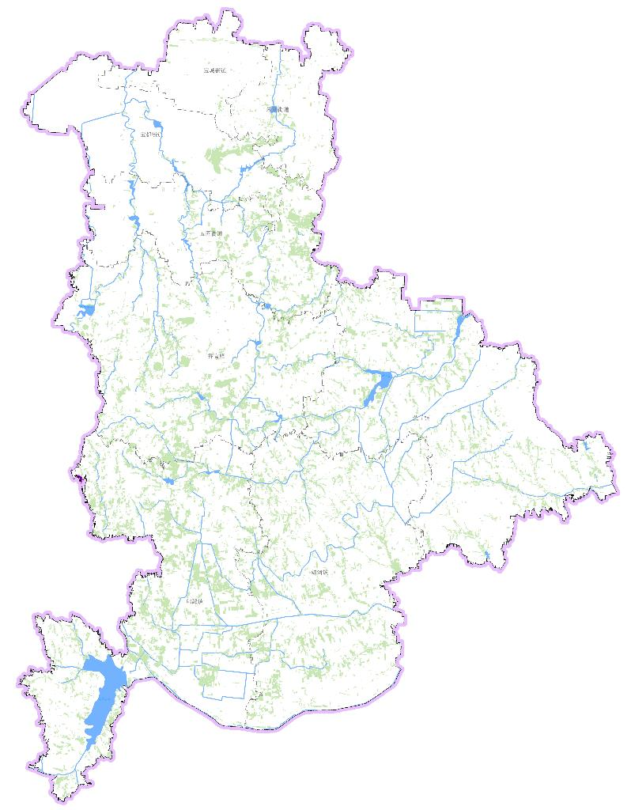
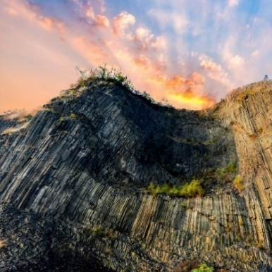
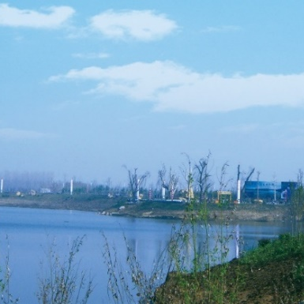
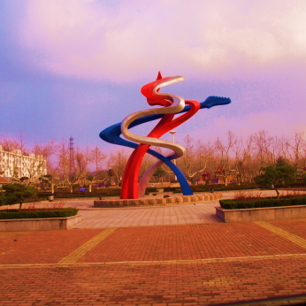
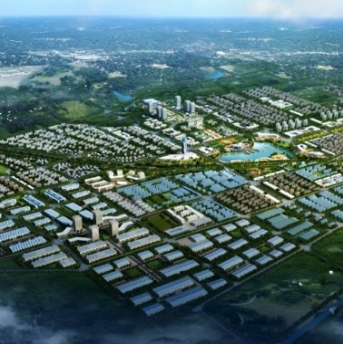
打造“一核、三带、五区”的城乡风貌格局
一核：中心城区风貌核，打造康养产创基地、生态齐都、蓝宝绿城。
三带：宝石火山休闲带、方山姜齐游憩带、乡村风光体验带。
五区：城市生态风貌区、火山人文风貌区、姜齐文化风貌区、休闲度假风貌区、工贸景观风貌区。
中国宝石城
中心城区风貌核
火山古韵
多彩乔官
中华西瓜
科技示范园
西湖公园
首阳山旅游度假区
溎河湿地公园
城市生态风貌区
响水崖子村
乔官镇土埠沟村
方山姜齐游憩带
火山地质公园
庵上湖村
营丘镇古城村
齐韵古风
淡彩营丘
乔官镇
白浪沙滩湿地公园
响水崖村
营丘镇
火山人文风貌区
姜齐文化风貌区
宝石火山休闲带
乡村风光体验带
清水河公园
三省通衢
乐器之都
古国鄌郚
鄌郚镇
工贸景观风貌区
休闲度假风貌区
红河镇
小白塔民俗文化村
碧水映城
绿树红墙
田园小镇
仙月湖景区
南山农场

Slide 17
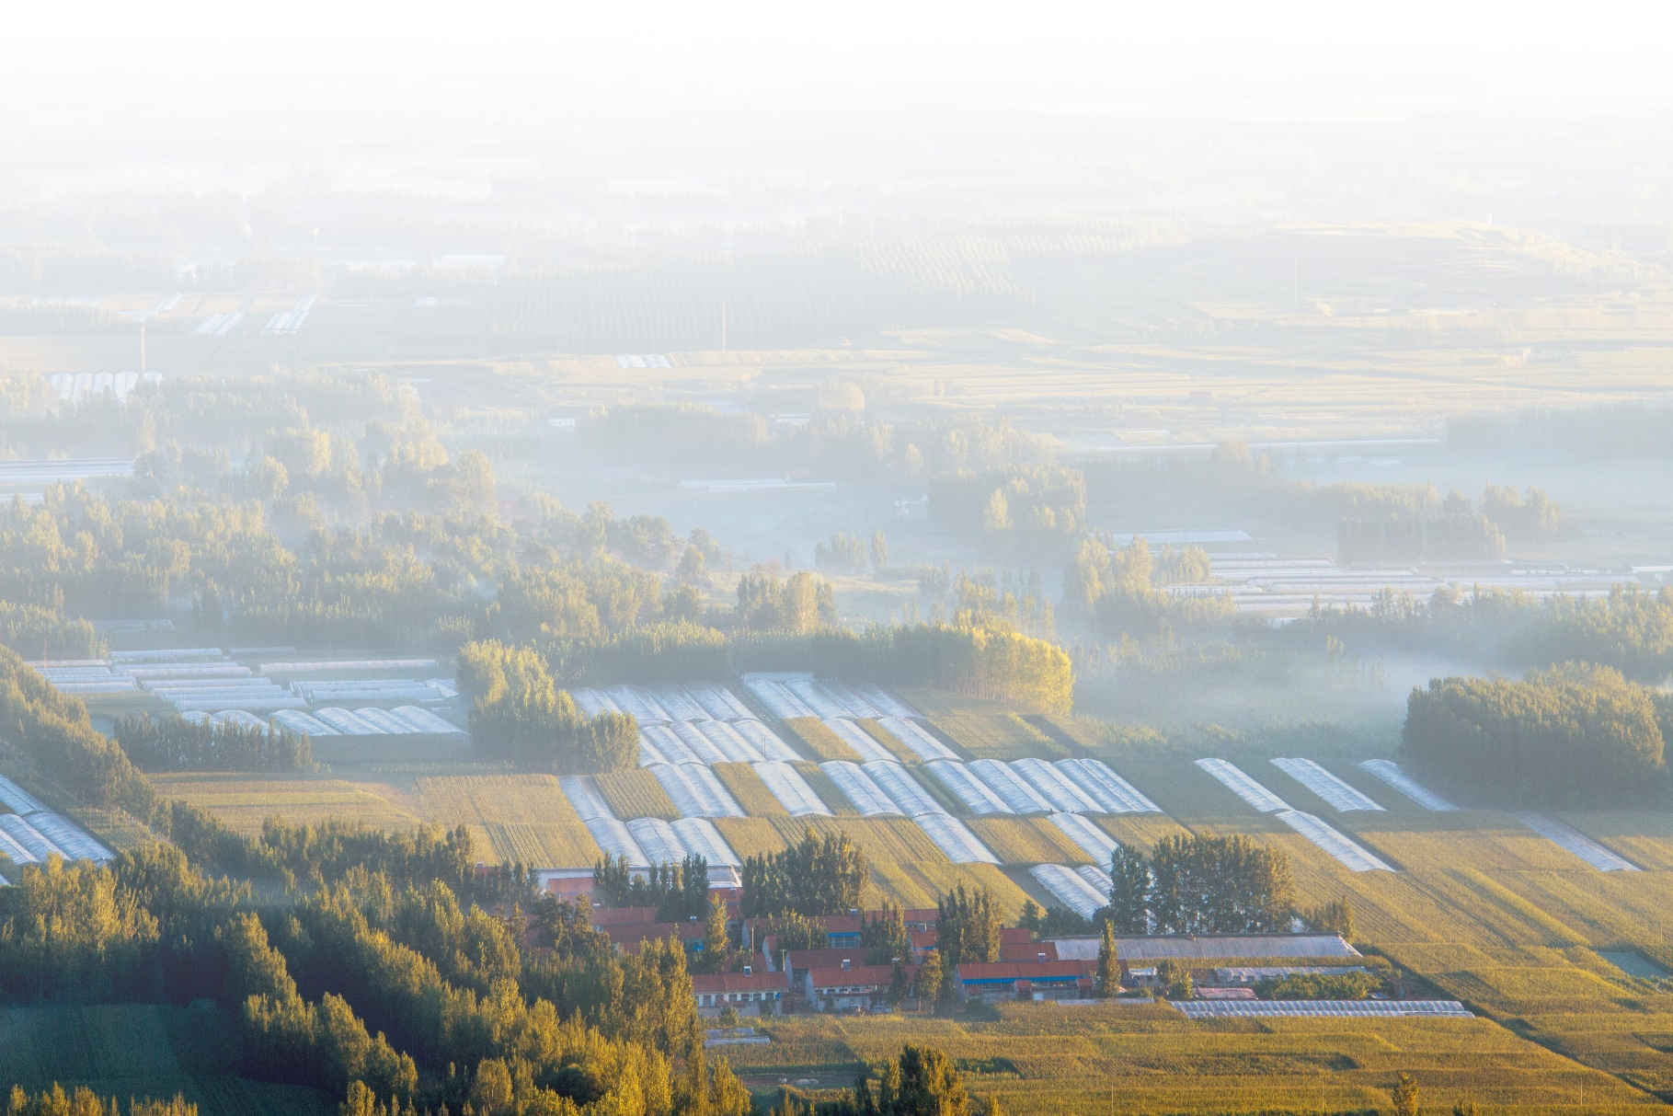
08 实施保障
深化纵横向传导机制，构建规划传导路径
为了编制面向实施的国土空间规划，构建规划实施传导的路径指引，实施国土空间规划传导体系来保障国土空间规划编制、审批、实施、监测、评估、预警、执法全过程全周期闭环运行。
互相协调
详细规划
总体规划
专项规划
对具体地块用途和开发建设强度等做出安排
传导
明确指标 刚性管控向下指导 分解要求
传导
管控
为实现特定功能对特定空间拟定开发保护要求
城镇开发边界内
详细规划
县级国土空间
总体规划
教育设施规划
综合交通规划
传导
公共服务设施规划
城镇开发边界外
村庄规划
乡镇级国土空间
总体规划
公共交通规划
市政基础设施规划
综合防灾规划
......

Slide 18
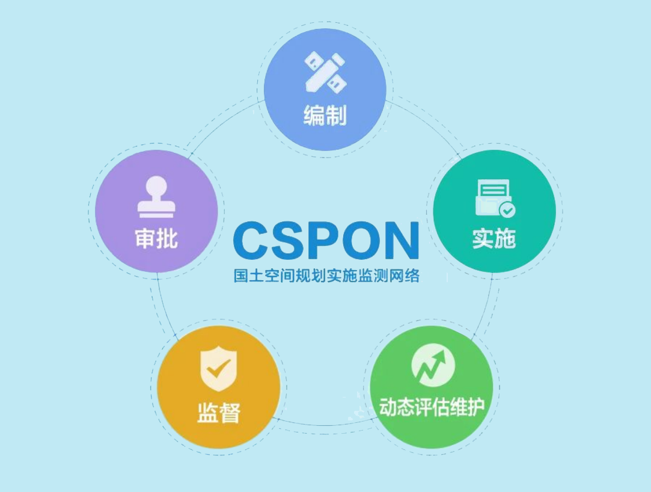
规划实施监测和管理
建设国土空间规划实施监测网络(CSPON)，通过数字化、网络化支撑国土空间规划实施监督的智能监测预警，实现规划编制、审批、实施、监督和动态评估维护的全生命周期在线管理。

